Slide 1
守住钱袋子 护好幸福家
青岛市疾病预防控制中心
2025年6月13日

Slide 2
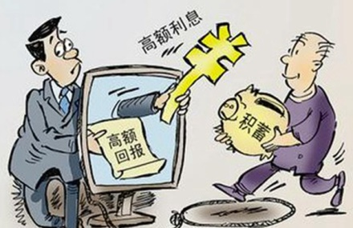
树立正确理财观念 自觉抵制非法集资
根据《防范和处置非法集资条例》规定，非法集资是指未经国务院金融管理部门依法许可或者违反国家金融管理规定，以许诺还本付息或者给予其他投资回报等方式，向不特定对象吸收资金的行为。
非法集资一般要具备以下四个特征: 1、未经有关监管部门依法批准，违规向社会(尤其是向不特定对象)筹集资金。
2、承诺在一定期限内给予出资人货币、实物、股权等形式的投资回报。
3、以合法形式掩盖非法集资目的。

Slide 3
树立正确理财观念 自觉抵制非法集资
非法集资活动有哪些常见种类和形式？
非法集资情况复杂，表现形式多样。从案发情况看，主要包括债权、股权、商品营销、生产经营等四大类。另外，《防范和处置非法集资条例》总结了非法集资的五种表现形式:
1、设立互联网企业、投资及投资咨询类企业、各类交易场所或者平台、农民专业合作社、资金互助组织以及其他组织吸收资金。
2、以发行或者转让股权、债权，募集基金，销售保险产品，或者以从事各类资产管理、虚拟货币、融资租赁业务等名义吸收资金。

Slide 4
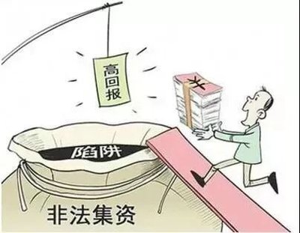
树立正确理财观念 自觉抵制非法集资
非法集资活动有哪些常见种类和形式？
3、在销售商品、提供服务、投资项目等商业活动中，以承诺给付货币、股权、实物等回报的形式吸收资金。
4、违反法律、行政法规或者国家有关规定，通过大众传播媒介、即时通信工具或者其他方式公开传播吸收资金信息。
5、其他涉嫌非法集资的行为。

Slide 5
树立正确理财观念 自觉抵制非法集资
非法集资的常见手段有哪些？
(1)承诺高额回报，编造“天上掉馅饼”、“一夜成富翁”的神话。
(2)编造虚假项目或订立陷阱合同，一步步将群众骗入泥潭。
(3)混淆投资理财概念，让群众在眼花缭乱的新名词前失去判断。
(4)装点门面，用合法的外衣或名人效应骗取群众的信任。
(5)利用网络，通过虚拟空间实施犯罪、逃避打击。
(6)利用精神、人身强制或亲情诱骗，不断扩大受害群体。

Slide 6
树立正确理财观念 自觉抵制非法集资
如何判别非法集资？
1、非法性。 未经国务院金融管理部门依法许可或者违反国家金融管理规定
2、公开性。
通过媒体、推介会、传单、手机短信等途径向社会公开宣传
3、社会性。 向不特定对象吸收资金
4、利诱性。
许诺还本付息或者给予其他投资回报

Slide 7
树立正确理财观念 自觉抵制非法集资
非法集资活动具有很大的社会危害性。
一是非法集资使参与者遭受经济损失。许多老人遇到过非法集资的诈骗情形，如让老人预交养老服务费、以房养老、开展虚假养老帮扶、销售虚假养老产品等手段实施诱骗，致使老人攒下的积蓄全无。
二是非法集资严重干扰正常的经济、金融秩序,极易引发社会风险。
三是非法集资容易引发社会不稳定，严重影响社会和谐。

Slide 8
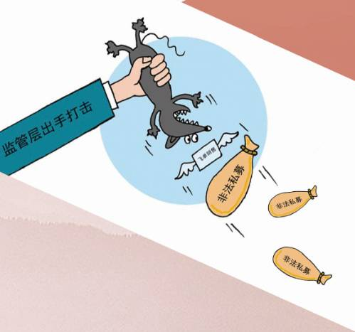
树立正确理财观念 自觉抵制非法集资
参与非法集资形成的风险及损失承担的有关规定是什么？
对进行非法集资活动的，除了依照《商业银行法》、《保险法》、《证券法》、《证券投资基金法》、《银行业监管管理法》和《非法金融机构和非法金融业务活动取缔办法》等法律、行政法规的规定给予没收违法所得、罚款、取缔非法从事金融业务的机构等行政处罚外，对构成犯罪的，还要依法追究其刑事责任。
参与非法集资活动不受法律保护。有关法律明确规定:因参与非法吸收公众存款、非法集资活动受到的损失，由参与者自行承担，而所形成的债务和风险，不得转嫁给未参与非法吸收公众存款、非法集资活动的国有银行和其他金融机构以及其他任何单位。债权债务清理清退后，有剩余非法财物的，予以没收，就地上缴中央金库。在取缔非法吸收公众存款、非法集资活动的过程中，地方政府只负责组织协调工作，而不能采取财政拨款的方式来弥补非法集资造成的损失。

Slide 9
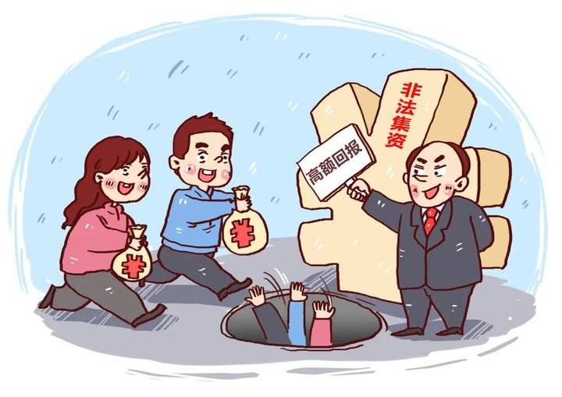
树立正确理财观念 自觉抵制非法集资
如何识别和防范非法集资活动？
识别和防范非法集资，应注意以下四个方面：
一要认清非法集资的本质和危害，提高识别能力，自觉抵制各种诱惑。坚信“天上不会掉馅饼”，对“高额回报”“快速致富”的投资项目进行冷静分析，避免上当受骗。
二要正确识别非法集资活动，主要看主体资格是否合法，以及其从事的集资活动是否获得相关的批准；是否是向社会不特定对象募集资金；是否承诺回报，非法集资行为一般具有许诺一定比例集资回报的特点；是否以合法形式掩盖其非法集资的性质。
三要增强理性投资意识。高收益往往伴随着高风险，不规范的经济活动更是蕴藏着巨大风险。因此，一定要增强理性投资意识，依法保护自身权益。
四要增强参与非法集资风险自担意识。非法集资是违法行为，参与者投入非法集资的资金及相关利益不受法律保护。因此，当一些单位或个人以高额投资回报兜售高息存款、股票、债券、基金和开发项目时，一定要认真识别，谨慎投资。

Slide 10
如果实在无法判断是否是非法集资我们应当注意什么？
树立正确理财观念 自觉抵制非法集资
1、对照银行贷款利率和普通金融产品的回报率是否过高，多数情况下明显偏高的投资回报很可能就是投资陷阱。
2、通过政府网站，查询相关企业是不是经过国家批准的合法上市公司、是不是可以发行公司股票、债券、国家规定的股权交易场所等，如果不具备发行、销售股票、出售金融产品以及开展存贷款业务的主体资格，就涉嫌非法集资。
3、通过查询工商登记资料，查明相关企业是否是经过法定注册的合法企业，是否办理了税务登记等。如果主体身份不合法、不真实，则有欺诈嫌疑。

Slide 11
如果实在无法判断是否是非法集资我们应当注意什么？
树立正确理财观念 自觉抵制非法集资
4、一些影响较大的非法集资犯罪，相关媒体多会进行报道，要通过媒体和互联网资源，搜索查询相关企业违法犯罪记录，防止不法分子异地重犯。
5、对亲朋好友低风险、高回报的投资进行建议和反复劝说，要多与懂行的朋友和专业人士仔细商量、审慎决策，防止成为其发展下线的目标。
6、如果实在无法判断是否是非法集资，除上面谈到的应当提高警惕，尽量避免上当受骗外，社会公众可以向有关部门进行咨询，待了解详情后再作决定。切不可抱有侥幸心理，盲目投资。

